Slide 1
Can LLMs Understand Time Series Anomalies?[ICLR 25]
Zihao Zhou, Rose Yu Dept of Computer Science and Engineering, University of California, San Diego La Jolla, CA 92093, USA
Sunghyun Ahn
skd@yonsei.ac.kr
<2025/03/10>

Slide 2
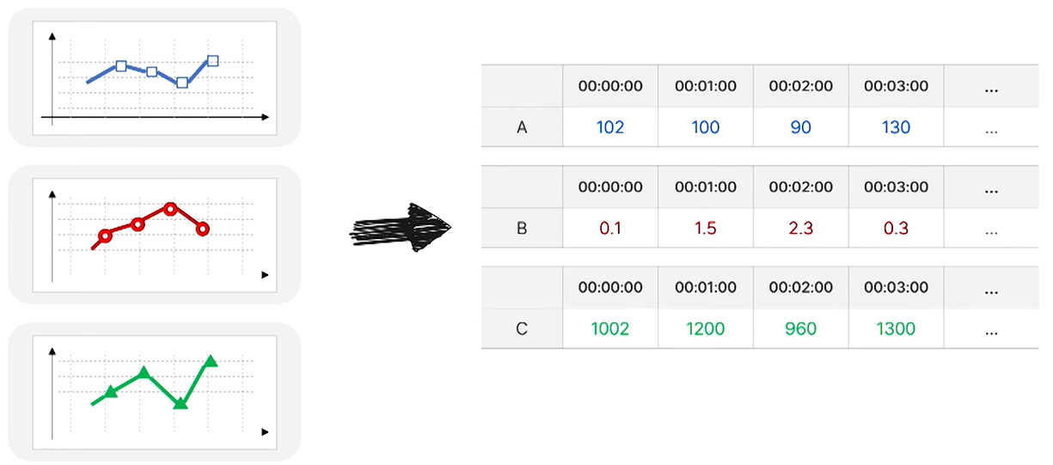
1
Time Series Anomaly Detection
Time Seies Anomaly Detection
시계열 데이터: 시간 순서대로 나열된 테이블 데이터 (데이터 수(N) x 데이터 측정 시간(T), 변수의 개수에 따라 단변량, 다변량)
이상 탐지 활용 분야: 이상 금융 탐지, 네트워크 상태 점검, 건강 상태 확인, 교통 원활 정도 확인 등
본 논문은 시계열 이상 탐지에서 LLM의 능력에 대한 포괄적인 분석을 제공함 (단순한 단변량 시계열 데이터 활용)
주식
인터넷 속도
심장 박동
시간당 교통량

Slide 3
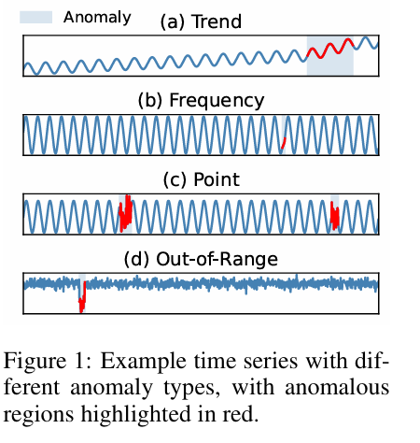
1
Time Series Anomaly Detection
Anomaly Pattern Classification
Out-of-range Anomalies: 정상 값의 threshold를 크게 벗어나는 비정상 유형
Contextual Anomalies: 특정 구간에서 맥락이 변경되는 비정상 유형 (Trend, Frequency, Point)
1. Trend: 갑작스럽게 acceleration, deceleration 또는 reversal이 발생하는 현상 2. Frequency: 주기적 패턴이 예상과 다르게 변화하는 현상 (특정 구간에서 패턴이 변형됨, 주기가 짧아지거나 길어짐) 3. Point: 전반적 패턴을 유지하지만 특정 데이터 포인트가 기대값에서 벗어나는 현상
4. Out-of-Range: 데이터 값이 normal range를 크게 벗어나는 현상

Slide 4
1
Time Series Anomaly Detection
Zero-Shot and Few-Shot Anomaly Detection
n개의 라벨링된 time-series를 입력받아, 새로운 time-series에 대한 비정상 라벨을 예측함 (time point or time interval)
M-LLMs (e.g. Qwen, LLaMA, Gemini, GPT)를 활용하면, time-series 데이터를 text 혹은 image 형태로 입력하여 예측 가능함
$$Y_{new}$$
$$Prompt$$
$${(X}_{1},Y_{1})$$
$$X_{new}$$

Slide 5
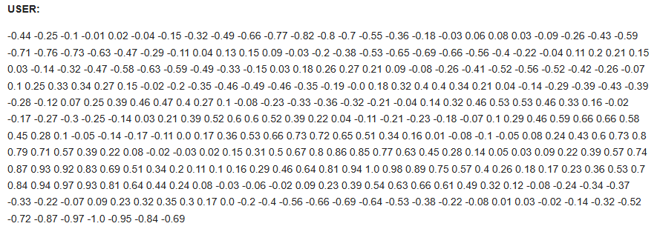
1
Time Series Anomaly Detection
Multimodal LLMs (M-LLMs)
Text는 raw numerical values를 LLM에 입력함, Image는 matplotlib을 통해 제작된 visualized time series를 입력함
시계열 데이터를 이미지로 처리할 때 이상 탐지에서 훨씬 더 뛰어난 성능을 보인다는 것을 발견함
Text
Image

Slide 6
1
Time Series Anomaly Detection
Hypotheses
LLM의 이상 탐지 능력을 이해하기 위해, 여러 가설을 설정하고, 해당 가설을 테스트함
1. LLM은 시계열 데이터를 단계별로 추론해도 성능 향상 x
2. LLM의 반복 편향 (=) 시계열 데이터에서 주기적 구조를 식별하는 능력
3. LLM의 덧셈, 곱셈 수행 능력 -> 시계열의 선형 및 지수적 경향을 추론
4. 텍스트 입력 << 시각적 입력
5. 인간의 지각적 한계와 유사한 결과를 보임
6. 토큰 수가 적은 시계열 데이터가 더 나은 성능을 보임

Slide 7
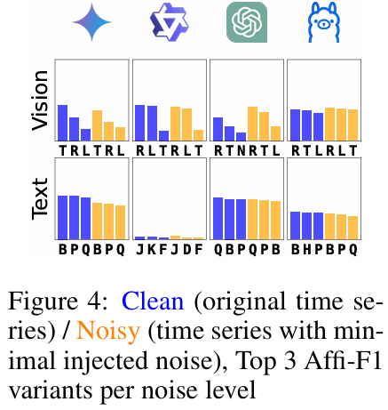
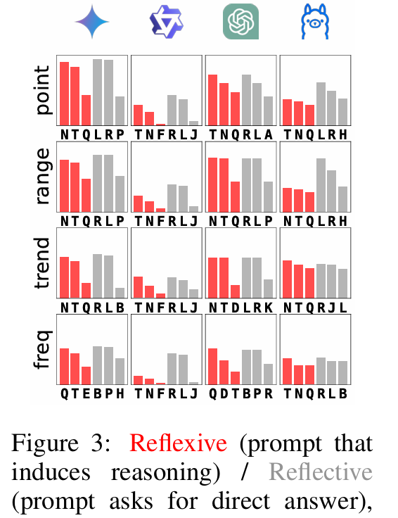
1
Time Series Anomaly Detection
Hypotheses (1, 2)
반복 편향은 LLM이 같은 패턴(e.g. 문장은 마침표로 끝남)을 반복한다는 의미임. 따라서 주기가 있는 시계열 데이터에서 같은 값이 반복될 때, LLM은 그 위치를 학습하여 반복적으로 예측할 수 있음. 이 때, 데이터에 noise를 추가하면 더 이상 반복적이지 않으므로, LLM의 반복 편향이 제대로 작동하지 않게 되며 예측에 어려움이 생길 것이라고 예상됨, 하지만 여전히 예측을 잘 함
CoT를 사용할 경우 성능이 오히려 감소함 -> 인간의 추론 과정과 LLM의 추론 과정은 다름

Slide 8
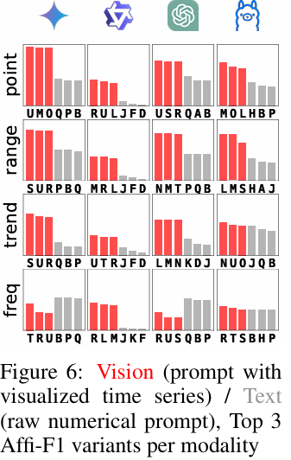
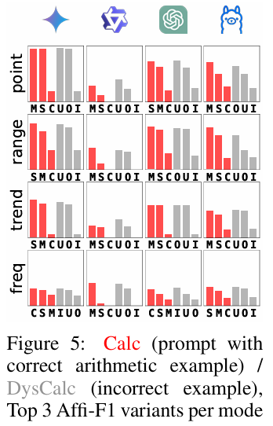
1
Time Series Anomaly Detection
Hypotheses (3, 4)
올바르지 않은 연산 결과를 in-context learning으로 미리 학습하여 LLM의 산술 능력을 강제로 떨어뜨림 -> 성능이 그래도 유지됨
사람이 시계열 데이터를 텍스트보다 시각적으로 확인할 때 더욱
탐지를 잘하는 것처럼 LLM도 이미지에서 더욱 탐지를 잘 함

Slide 9
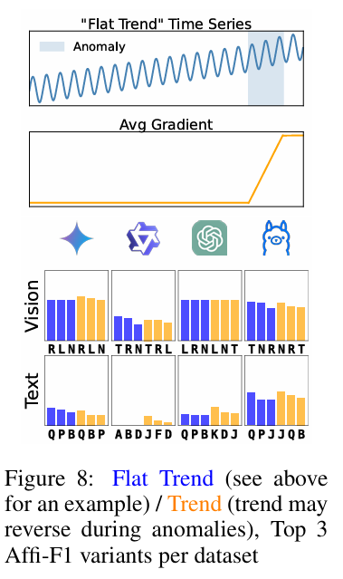
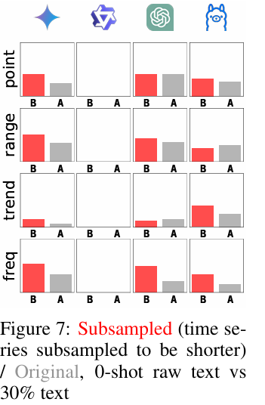
1
Time Series Anomaly Detection
Hypotheses (5, 6)
“Flat Trend”는 사람이 판단하기 힘들지만 gradient에서 확연한 차이가 나는 데이터를 의미함. 시계열 데이터가 반전되는 구분하기 쉬운 “Trend” 데이터와 비교하여 LLM은 둘 다 높은 성능을 보임 -> 사람의 지각 능력과는 관련이 없음
1000개의 시간 토큰과 서브 샘플링된 300개의 시간 토큰의 성능을 비교한 결과, 오히려 300개에 대해서 더 높은 성능을 보임 -> LLM이 긴 시퀀스 처리에 어려움을 겪음

Slide 10
1
Time Series Anomaly Detection
Hypotheses (appendix)
GPT-4o-mini - CoT 프롬프트 사용에 큰 차이 없음 - frequency 이상 탐지에서 CoT 사용 시 성능 약간 향상됨
Qwen (7B) - 비전 프롬프트에서 좋은 성능을 보이지만, 텍스트 프롬프트에서 성능 저조함 - CoT 사용 시 성능이 크게 하락됨
Gemini - GPT-4o와 유사한 성능을 보임 - frequency 이상 탐지에서 비전 프롬프트를 이용해도 어려움
InternVL2-Llama3 (76B) - 비전 프롬프트와 텍스트 프롬프트의 성능 차이가 적음

Slide 11
1
Time Series Anomaly Detection
Conclusions
LLM의 시계열 이상 탐지 능력을 종합적으로 조사함
전반적으로 인간과 처리 방식이 다르며, 인간처럼 시각 정보를 더욱 잘 활용한다는 특징을 발견함
시계열 이상 탐지 성능 향상을 위해 모델 선택 및 앙상블 방법이 중요함
LLM의 시계열 분석 능력을 조사하고, 이상 탐지 성능 향상을 위한 기법을 다룸

Slide 12
Thank You

